Slide 2
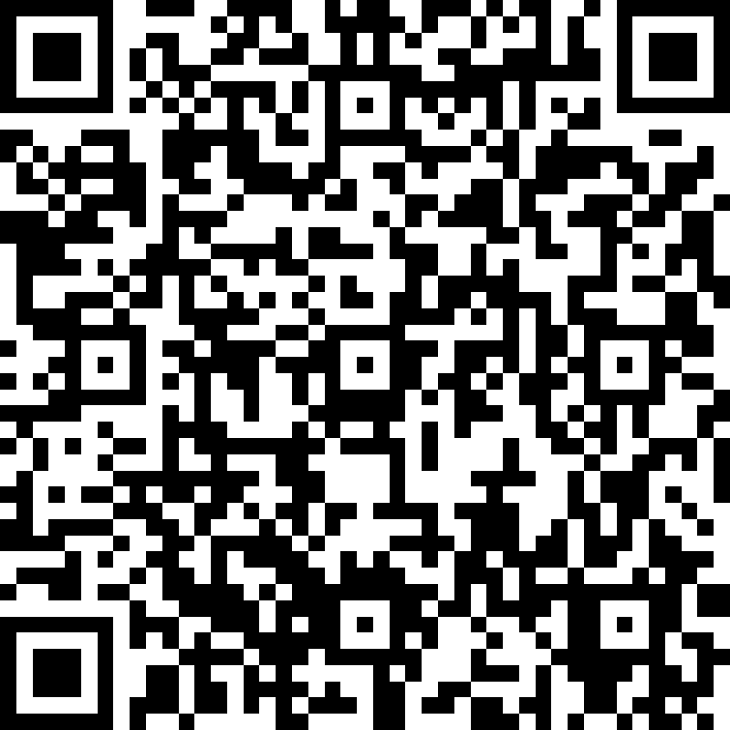
Pre- Test

Slide 3

Parálisis Flácida Aguda
Yenny Marcela Elizalde Rodríguez
Contratista
Grupo trasmisibles - Inmunoprevenibles

Slide 4

Introducción
E
R
R
A
D
I
C
A
C
I
Ó
N
Estrategia Polio endgame
Detectar e interrumpir transmisión todos tipos de virus polio
Fortalecer los programas de inmunización y retiro de la vacuna oral de polio
Certificación de contención virus por laboratorio
Legado de polio
(Lecciones aprendidas)
Notes:
La OMS (Organización Mundial de la Salud) ha establecido la Estrategia “Polio Endgame” con el objetivo de alcanzar la erradicación de la poliomielitis en el año 2023. Las líneas de acción establecidas son: 1) Detección e interrupción de la transmisión de todos los tipos de virus polio, 2) Fortalecer los programas de inmunización y retiro de la vacuna oral de polio, 3) Certificación de la contención virus por laboratorio y 4) el Legado de polio (Lecciones aprendidas).

Slide 5
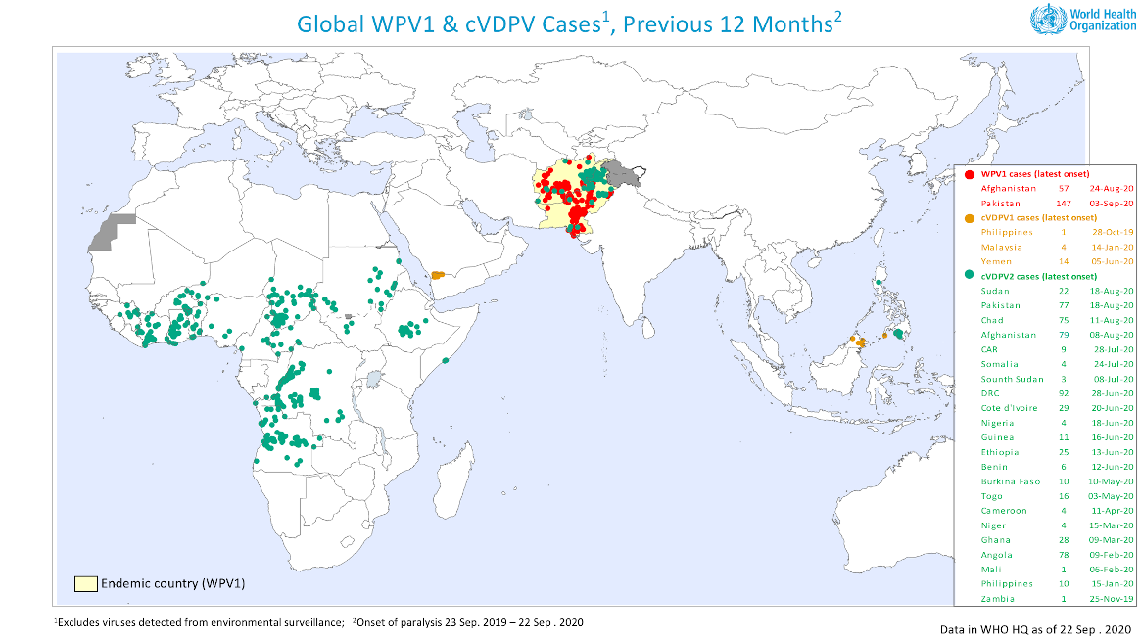
Fuente: www.polioeradication.org

Slide 6
DEFINICION DE CASO
CASO PROBABLE
Caso confirmado por laboratorio
Caso Compatible
Caso Descartado
Caso Post Vacunal o Asociado Vacuna

Slide 7
Lineamientos
Búsqueda Activa Institucional
Notificación y Ajuste
Unidades de Análisis
% casos con Valoración Neurológica a los 60 días (2-2)
Lineamientos

Slide 8
Indicadores de Vigilancia de PFA
Tasa de notificación de casos de PFA en menores de 15 años
Porcentaje de muestras de heces procesadas en el laboratorio en los primeros 14 días luego de su recepción
Porcentaje de casos con muestras de heces oportuna, recolectada en los primeros 14 días de inicio de parálisis
Porcentaje de muestras de heces que llegan al laboratorio del INS antes de 6 días posterior a la toma.
Porcentaje de casos investigados dentro de las 48 horas siguientes a la notificación

Slide 9
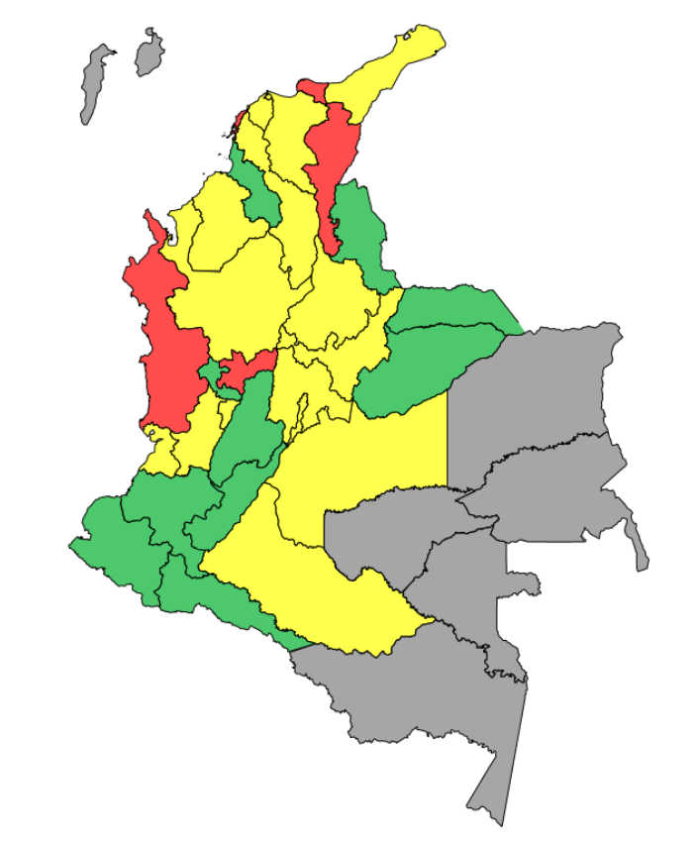
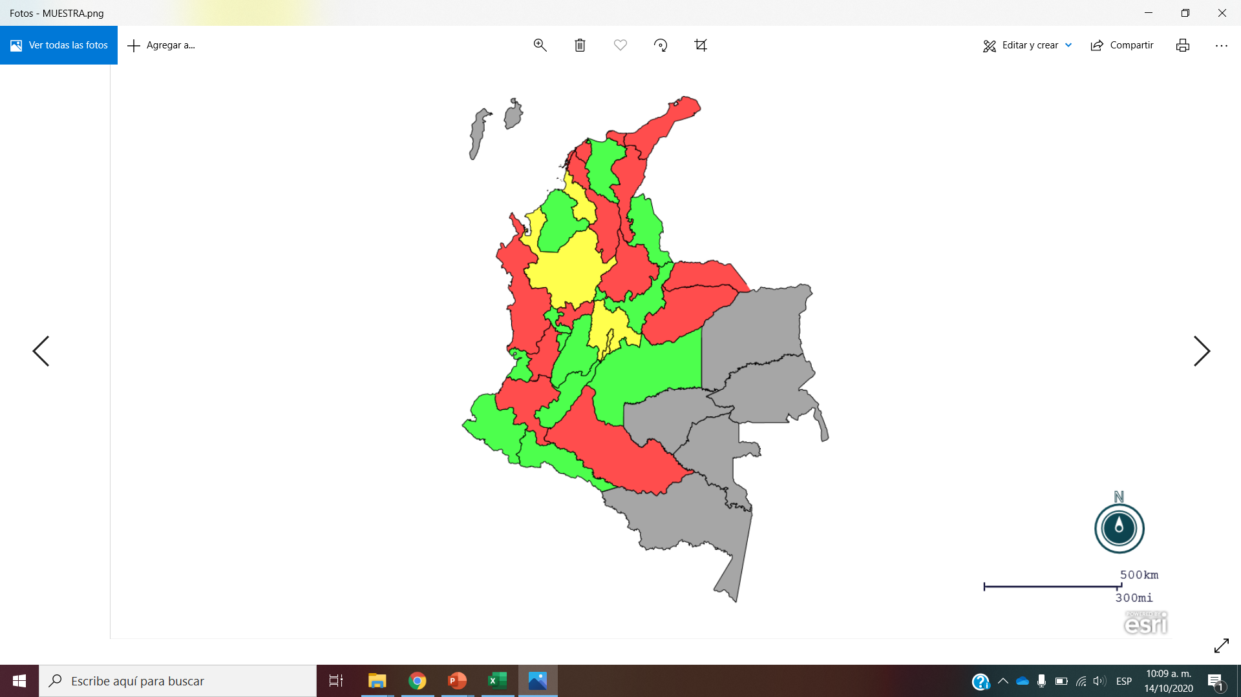
Indicadores de Vigilancia de PFA
Tasa de Notificación en menores de 15 años
% Casos con muestra de heces oportuna < 14 días
0,66
69,4%
*indicadores calculados a semana epidemiológica 40

Slide 10
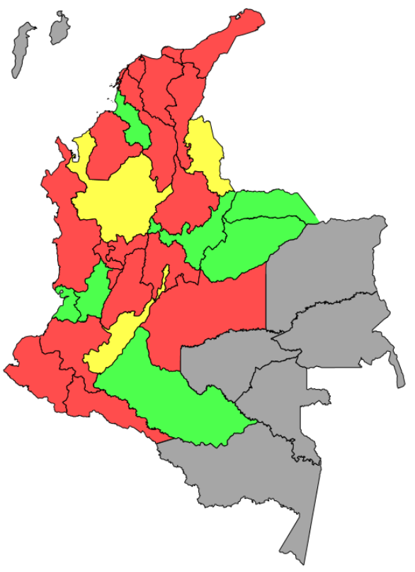
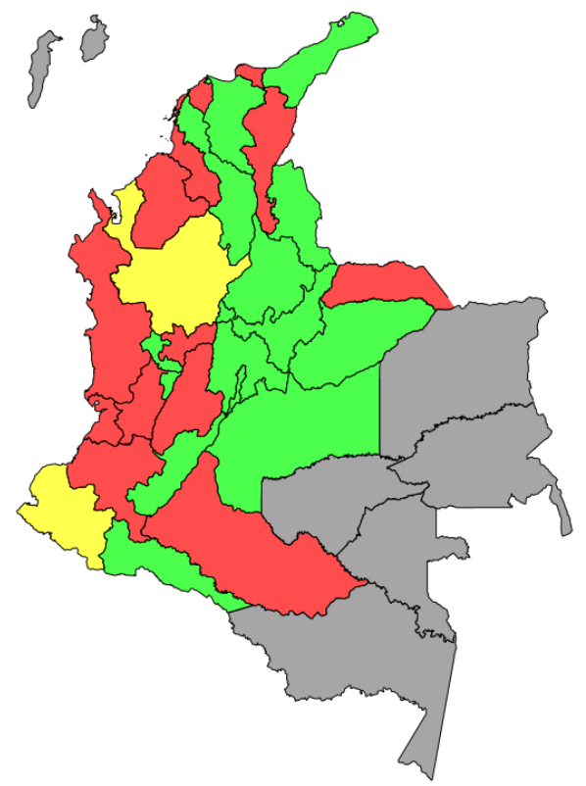
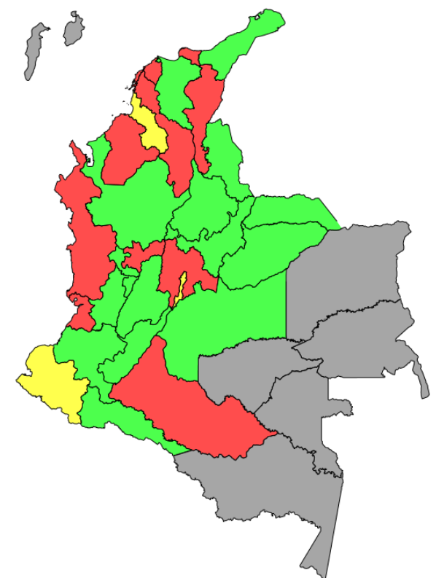
Indicadores de Vigilancia de PFA
% Investigación de Campo < 48 horas
% Muestras enviadas < 6 días
% Muestras procesadas <14 días
62,4%
70,8%
86,1%
*indicadores calculados a semana epidemiológica 40

Slide 11
Cobertura de VOP Colombia, Septiembre 2020
TOTAL NACIONAL 55,6%

Slide 12
Recomendaciones
Notificación inmediata de casos probables
Estrategias para reactivación de la vigilancia y cumplir la tasa de notificación igual o mayor a 1 por cada 100 000 menores de 15 años.
Garantizar toma de muestra de heces a todos los casos, hasta 14 días de inicio de la parálisis.
Investigar todos los casos en las primeras 48 horas.
Realizar unidades de análisis a todos los casos sin muestra o mortalidades.
Valoración neurología inicial, 30, 60 y 90 días.

Slide 13
TALLER
En su entidad territorial identifica una UPGD con silencio epidemiológico de 2 semanas para el evento Parálisis Flácida Aguda y solicita BAI del último periodo epidemiológico, encontrando un caso que cumplen con definición para el evento.
CASO 1. Diagnostico G728: MC: “No puede caminar” Menor de 12 años, que curso con cuadro clínico hace 2 días, consistente en dolor en miembros inferiores, niega fiebre, progresivamente perdida de la fuerza muscular en incapacidad para la marcha. Sintomatología presentada posterior a jugar futbol.
Examen Físico: Normocéfalo, mucosas húmedas escleras anictéricas, pupilas isocóricas fotorreactivas, otoscopia bilateral sin alteraciones sin perforación timpánica, faringe no eritematosa, amígdalas eutróficas sin exudado, cuello móvil sin adenopatías palpables, tórax simétrico normoexpansivo, con adecuada incursión aérea bilateral, murmullo ventilatorio audible bilateral, sin ruidos sobreagregados, ruidos cardiacos rítmicos bien timbrados sin soplos. abdomen blando depresible, ruidos peristálticos normales, sin signos de irritación peritoneal, sin dolor a la palpación superficial ni profunda, sin sensación de masas ni megalias. genitales externos normoconfigurados sin alteraciones. extremidades móviles simétricas dolorosas en región de gastronemios con fuerza en pierna 4/5.
Solicitan: Hemograma, PCR, radiografía comparativa de piernas, CPK, creatinina, BUN.
Revaloración: Estudios dentro de límites normales, solicitan EMG
Reporte EMG: Anormal: Hallazgos electrofisiológicos de polineuropatía motora desmielinizante.

Slide 14
TALLER
Egreso Hospitalario: Menor de 12 años con diagnóstico de guillan barre, manejo con inmunoglobulina mejoría clínica, con mejoría de fuerza. sin dificultad respiratoria. sin dolor en el momento. al examen físico aun con fuerza muscular disminuida, deambula por sus propios medios con alteración de marcha: "marcha de pato” se indica continuar manejo con terapia física. se dan señales y signos de alarma ante los cuales acudir de inmediato al servicio de urgencias.
Luego de revisar la historia clínica evidencia que el caso no cuenta con muestra de materia fecal para análisis de poliovirus y ya han pasado más de 14 días desde el inicio de la parálisis.
1. De acuerdo con la información obtenida, ¿qué actividades realizaría?

Slide 15

Sarampión y rubéola
Patricia Salas Suspes
Paola Cortés Molano
Lina Quevedo
Grupo trasmisibles - Inmunoprevenibles

Slide 16
Definiciones Operativas
Caso Sospechoso: fiebre y erupción máculo-papular y/o síntomas: * tos * coriza * conjuntivitis *inflamación de ganglios linfáticos *artralgias
Confirmado por laboratorio
Confirmado por nexo epidemiológico
Confirmado por clínica
Caso descartado
Fuente: Instituto Nacional de Salud, Sivigila

Slide 17
Líneas de Tiempo
Sarampión
Rubéola

Slide 18




Indicadores
Proporción de notificación de casos sospechosos de sarampión y rubéola
Porcentaje de casos de SR con investigación de campo: ficha de investigación completa / oportuna (menos de 48 horas) / adecuada
Porcentaje de casos con muestra de suero adecuada
Porcentaje de muestras de suero recibidas en el laboratorio en los primeros cinco días luego de su recolección
Porcentaje de muestras de suero procesadas en el laboratorio en los primeros cuatro días luego de su recepción

Slide 19
Indicadores
Proporción de Casos
% IEC< 48 horas
% Muestra Adecuada
1,21
82%
93%

Slide 20

Aspectos de la Vigilancia
Realizar IEC de todos los casos durante las primeras 48 horas de notificados.
• Búsqueda Activa Institucional y Búsqueda Activa Comunitaria.
• Monitoreo rápido de coberturas de vacunación para SR.
• Planeación y ejecución del barrido vacunal.
• Seguimiento de contactos durante 30 días.
• La ficha epidemiológica debe contener obligatoriamente toda la información
NO SE DEBE ESPERAR A CONFIRMAR UN CASO PARA INICIAR LA IEC. LA ACCIÓN DEBE SER REALIZADA CON EL CASO SOSPECHOSO

Slide 21
Recomendaciones
Tiempo máximo de 8 semanas epidemiológicas para ajuste
Unidades de Análisis: caso de muerte, caso sin muestra o caso con IgM positiva o dudosa sin segunda muestra
Suero hasta los 30 días de iniciada la erupción.
Hisopado y orina hasta siete días de iniciada la erupción
Resultado positivo o dudoso para IgM, se debe solicitar la recolección de una segunda muestra de suero tomada 15-20 días después de la primera.

Slide 22
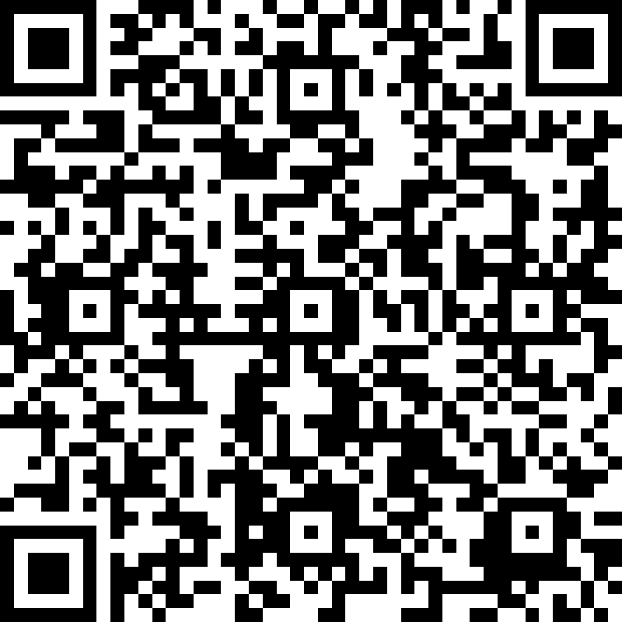
Pos-Test

